Slide 1
ESTUDO DE CASO: CONTRIBUIÇÕES DAS FISCALIZAÇÕES TÉCNICAS DA AGÊNCIA REGULADORA PARA MELHORIA DA GESTÃO DE UMA EMPRESA MUNICIPAL DE SANEAMENTO.
^{Autores:}
Natália F. Colesanti Perlette
Amanda Alves de Lima
Gustavo Prado

Slide 2
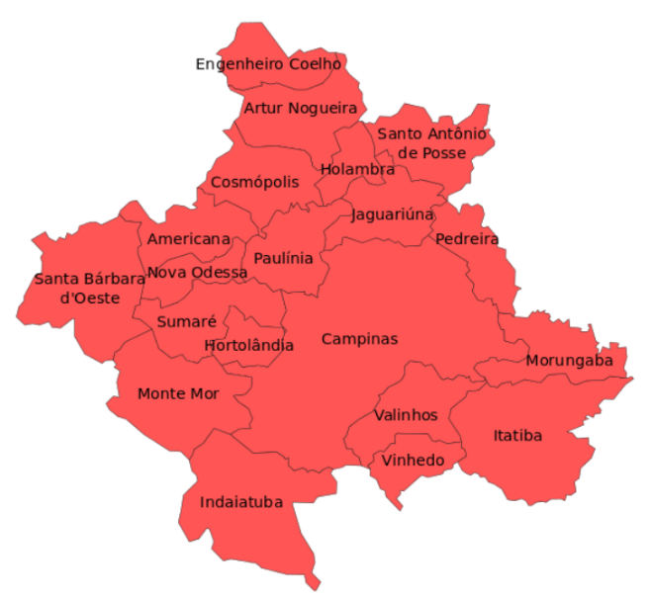
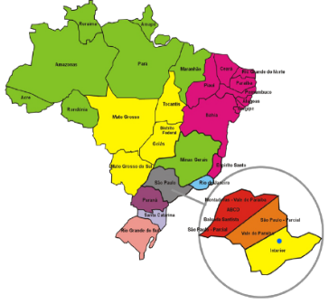
MUNICÍPIO DE CAMPINAS-SP
Está localizado em uma região Metropolitana composta por:
20 municípios (5 milhões habitantes)
População Campinas: 1.182.429 Hab. (IBGE 2017)
Estado de São Paulo

Slide 3
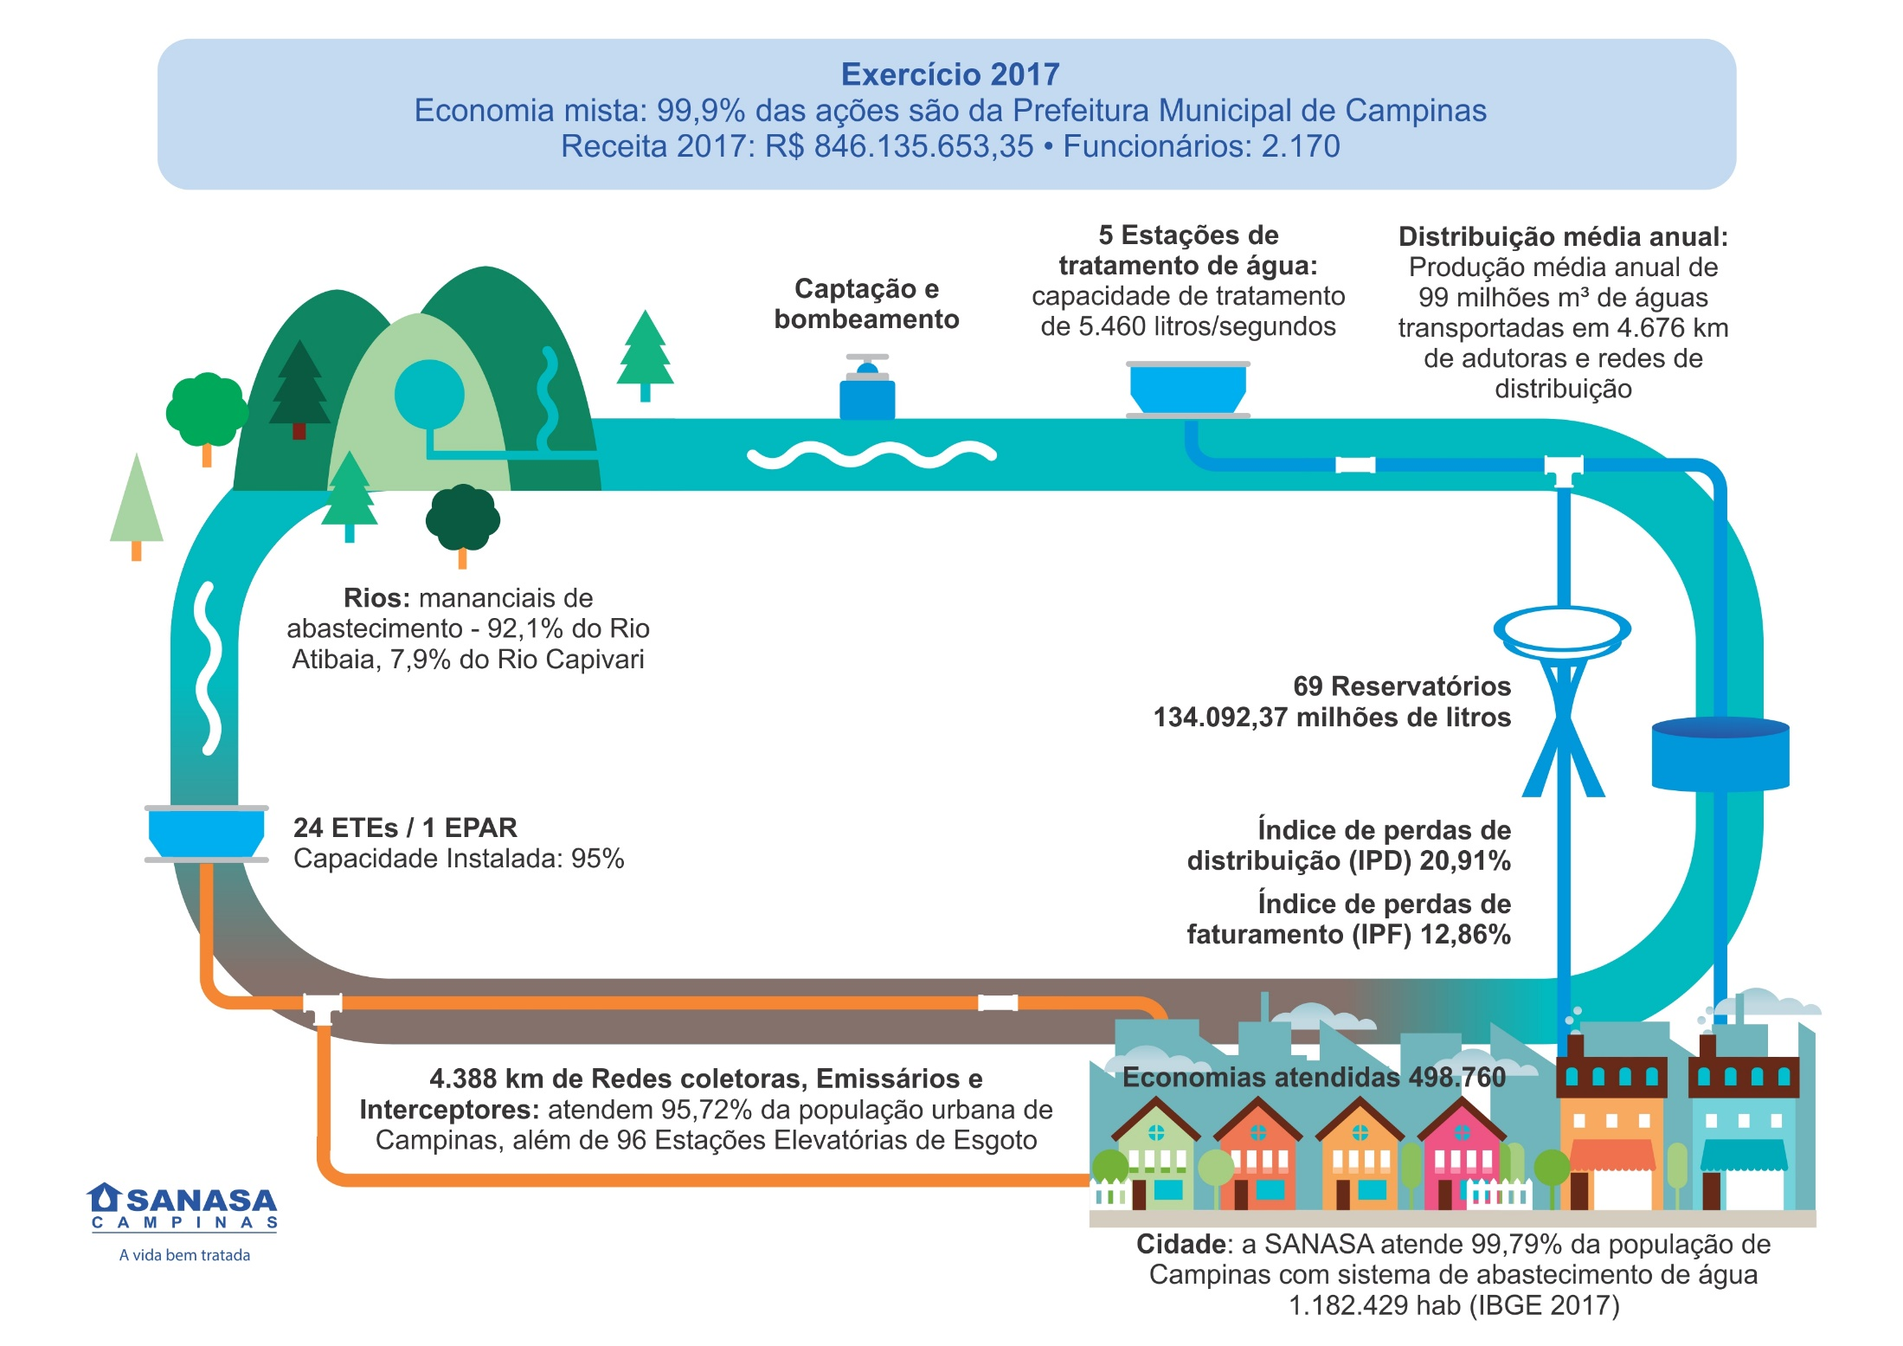

Slide 4
INTRODUÇÃO/ OBJETIVOS
Lei Federal n° 11.445/2007, instituiu o Marco Regulatório do Setor de Saneamento Básico → Entre outras especificações, a lei dispõe sobre os princípios fundamentais, a titularidade, a regulação, o planejamento, a prestação dos serviços e o controle social.
Agência ARES PCJ – formada em 2011 – constituída por um consórcio de municípios da Bacia PCJ (Rios Piracicaba, Capivari e Jundiaí) – UGRHI 5: área de atuação dos municípios das Bacias PCJ e de seu entorno.
Apresentar um estudo de caso referente a experiência de empresa municipal de saneamento de Campinas, a Sociedade de Abastecimento de Água e Saneamento S/A – SANASA, que mediante as fiscalizações da agência reguladora, identificou a oportunidade de desenvolver uma sistemática para o acompanhamento das não conformidades, transformando-a em uma ferramenta de gestão na busca pela melhoria contínua, eficiência e qualidade dos serviços prestados à população.
Ênfase nas inspeções operacionais: infraestrutura e segurança.

Slide 5
METODOLOGIA
Unidades Operacionais dos Sistemas de Abastecimento de Água e Esgotamento Sanitário da SANASA
SISTEMA DE ABASTECIMENTO DE ÁGUA | Captações Superficiais | 2
 | Captações Subterrâneas | 1
 | Estações de Tratamento de Água (ETA’s) | 5
 | Elevatórias de Água/Booster | 30
 | Reservatórios | 64
SISTEMA DE ESGOTAMENTO SANITÁRIO | Estações Elevatórias de Esgoto (EES) | 88
 | Estações de Tratamento de Efluentes (ETE’S) | 24
Referência Dezembro/2015.
Necessidade de Fiscalização de 100% das unidades→ mais de 200 endereços;
Grande extensão urbana (389 km²);
Logística de deslocamento (intenso tráfego local);
Quantificação das Não Conformidades e acompanhamento;
Respeitar os prazos para evitar multas e sanções;
Acompanhar as fiscalizações e soluções preventivas.

Slide 6
METODOLOGIA
Planejamento do Roteiro de Fiscalização
Acompanhamento da Fiscalização
Recebimento do Relatório de Fiscalização
Segregação das Não- conformidades (SAA e SES)
Elaboração das Respostas ao Relatório de Fiscalização
Monitoramento e Acompanhamento dos Prazos
Análise Crítica
Coord. de Relações Técnicas - TGI

Slide 7
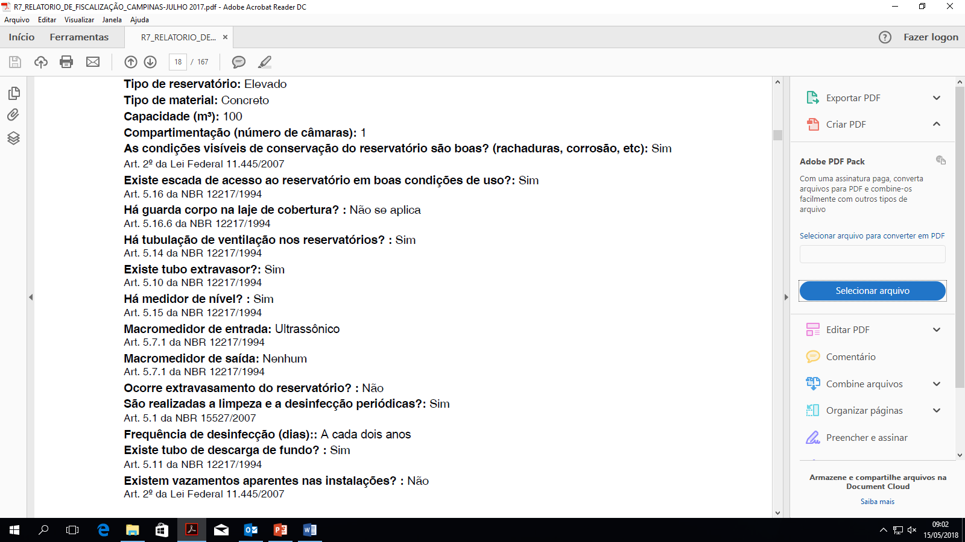
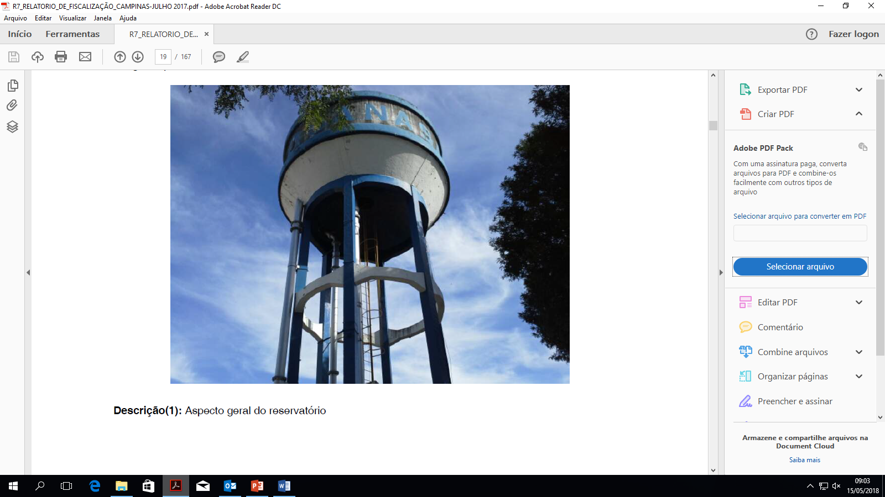
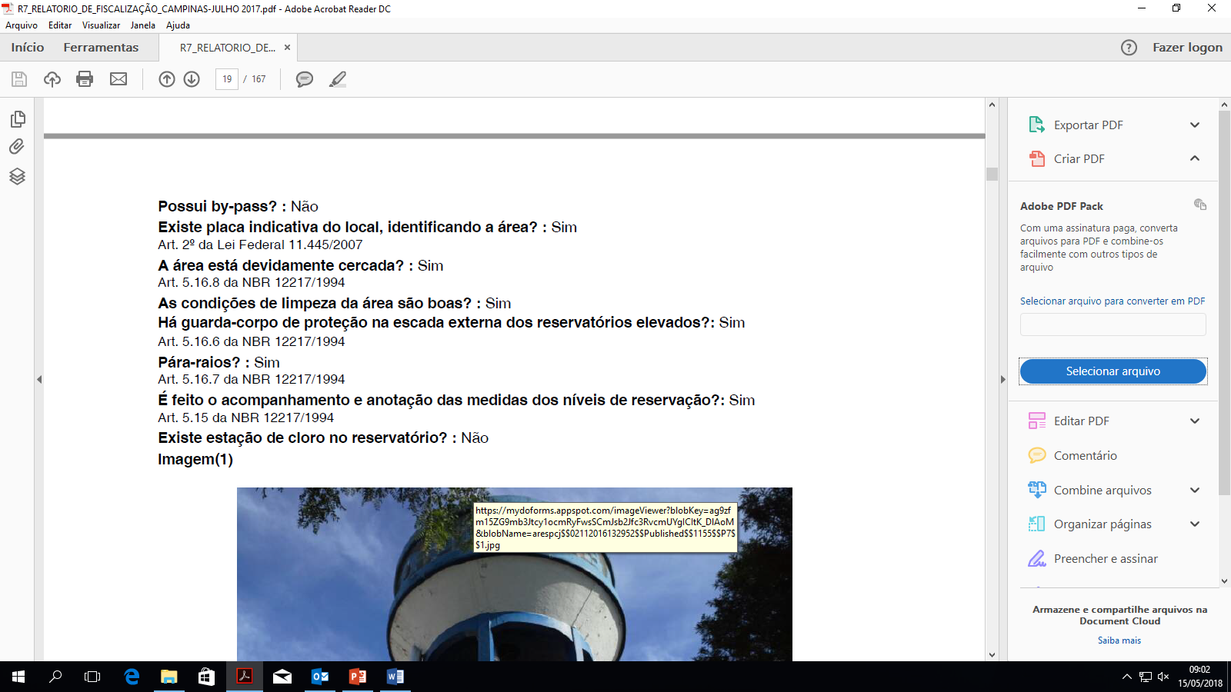
METODOLOGIA
Os requisitos fiscalizados pela Agencia Reguladora correspondem as determinações da Lei Federal 11.445/2007, normas técnicas da ABNT e Normas Regulamentadoras (NR’s).
Reservatório Elevado do CRD Cruzeiro
Fonte: Relatório de Fiscalização ARES-PCJ – R7 Município Campinas (SP)

Slide 8
RESULTADOS E DISCUSSÃO
Entre dezembro de 2013 até novembro de 2017, as fiscalizações da agência reguladora contemplaram 100% das unidades operacionais da SANASA. Neste período foram elaborados 10 Relatórios de Fiscalização, totalizando o apontamento de 76 Não Conformidades (NC’s).

Slide 9
RESULTADOS E DISCUSSÃO
Descrição das Não Conformidades evidenciadas | Frequência (un.) | Frequência (%) | Total (%)
Adequar o sistema de gradeamento de modo a não permitir a passagem de sólidos grosseiros. | 1 | 1,32% | 32,89%
Prevenir a queda de folhas do sistema de filtração com telas ou similar. | 1 | 1,32%
Extintor de incêndio com validade expirada. | 1 | 1,32%
Reservatório sem tampas de inspeção em boas condições. | 1 | 1,32%
Ausência de gradeamento grosseiro. | 2 | 2,63%
A área não está devidamente cercada. | 2 | 2,63%
Inexistência de para-raios em reservatórios elevados. | 3 | 3,95%
Ausência de conjunto moto-bomba reserva. | 4 | 5,26%
Drenagem inadequada de água de lubrificação de gaxetas. | 5 | 6,58%
Inexistência de telas de proteção contra entrada de insetos e pequenos animais nas tubulações de ventilação. | 5 | 6,58%
Ausência de extintor de incêndio. | 12 | 15,79% | 67,11%
Existência de locais sem guarda-corpos ou escadas em situação inadequada. | 12 | 15,79%
Ausência de identificação de área. | 13 | 17,11%
Existência de vazamentos aparentes. | 14 | 18,42%

Slide 10
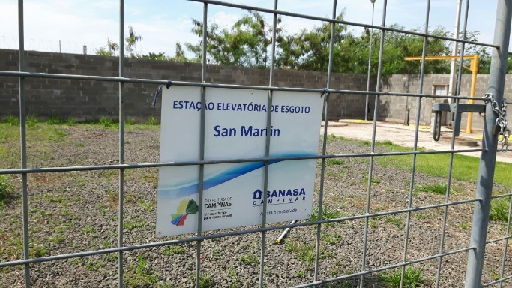
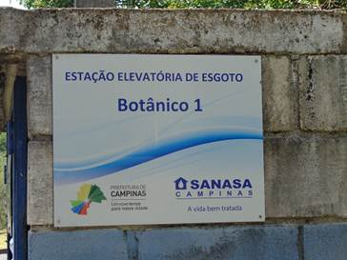
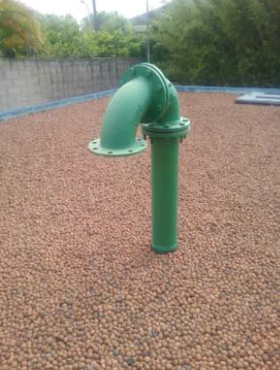
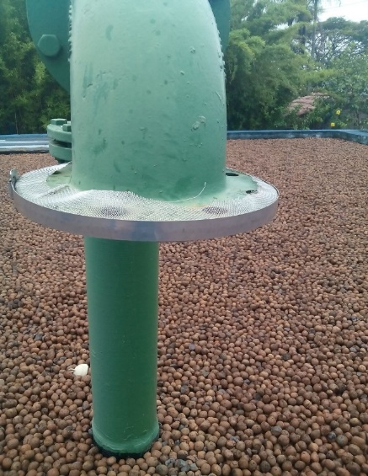
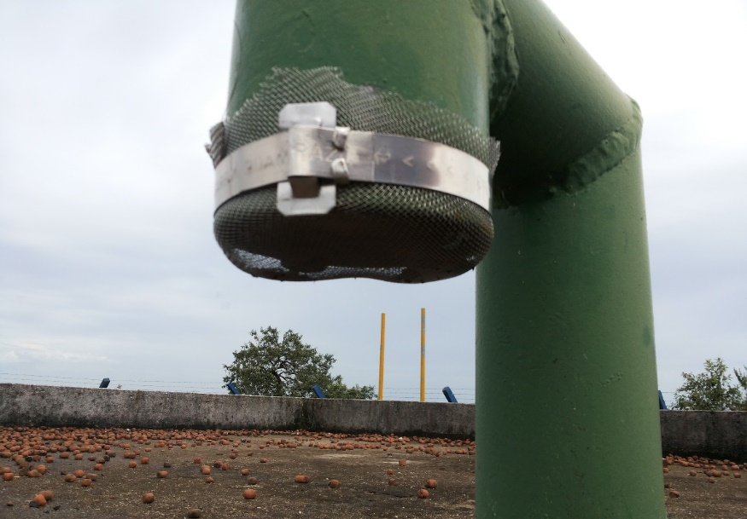
RESULTADOS E DISCUSSÃO
Não Conformidade: ausência de identificação da área.
Ação Corretiva: Instalação de Placas de Identificação.
Não Conformidade: inexistência de telas de proteção nas entradas das tubulações de ventilação.
Correção: instalação de telas nas tubulações.
Reservatório Apoiado CRD Barreiro
Reservatório Semienterrado CRD Colinas
do Ermitage.

Slide 11
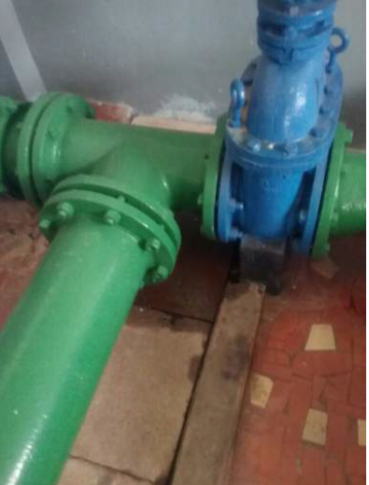
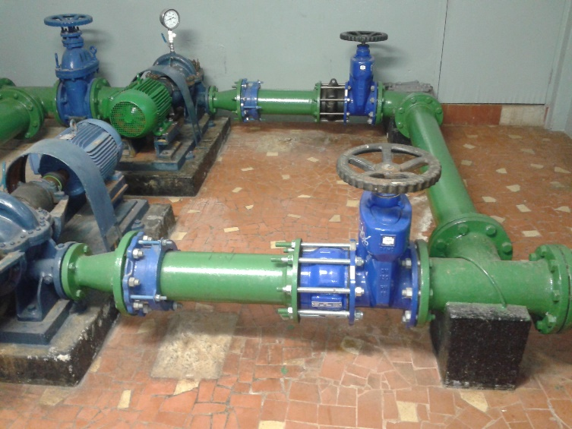
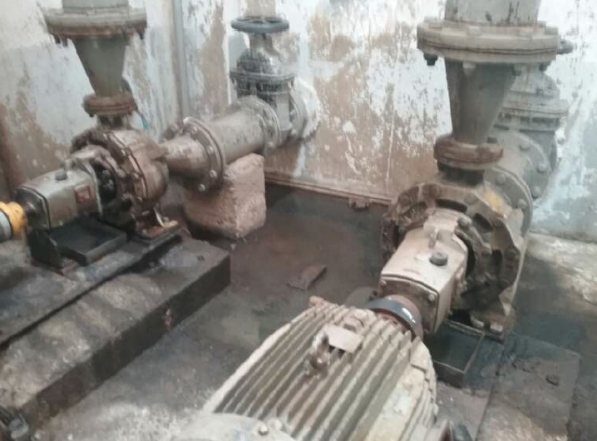
RESULTADOS E DISCUSSÃO
Não Conformidade: presença vazamentos aparentes.
Correção: ajuste das gaxetas.
EEA CRD Barreiro
EEE Von Zuben

Slide 12
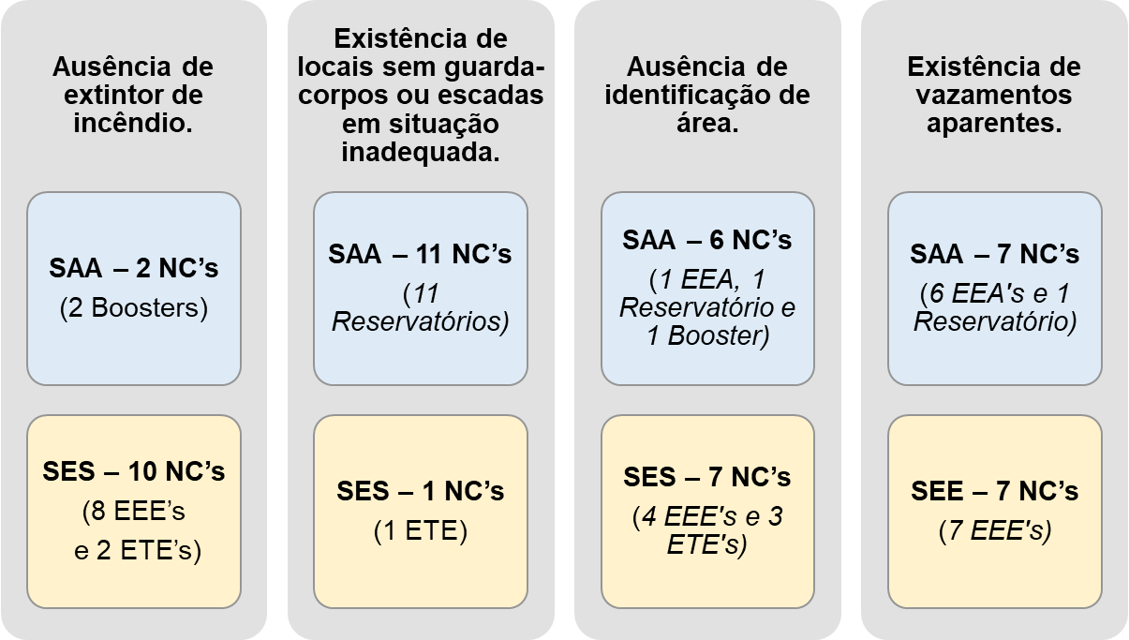
RESULTADOS E DISCUSSÃO
EEE’s afastadas e furto dos extintores
Reservatórios projetados e construídos anteriores a ABNT NBR 12217/1994 “Projeto de Reservatório de Distribuição de Água para Abastecimento Público”

Slide 13
RESULTADOS E DISCUSSÃO
O acompanhamento sistemático destes apontamentos garantiu que as ações corretivas fossem eficazes e que ações preventivas fossem incorporadas às rotinas operacionais;
Sobre a importância das fiscalizações, e consequentemente da regulação do saneamento, é possível citar o empenho da empresa municipal de saneamento em cumprir todas as exigências e atender aos prazos estabelecidos.
Internamente, o ato de compilar no setor TGI estas informações e a sistemática estabelecida também trouxe benefícios à integração entre os setores operacionais.

Slide 14
CONCLUSÃO
Relatórios de Fiscalização → base de informações aos gestores: Diagnóstico dos sistemas.
Posição Passiva X Posição ativa e participativa → Fiscalizações como uma ferramenta de gestão para a melhoria dos sistemas de abastecimento e da qualidade dos serviços prestados à população.
As 76 não conformidades identificadas contribuíram para a melhoria dos sistemas de abastecimento de água e esgotamento sanitário → Para todas as não conformidades apontadas foram apresentadas justificativas e soluções pois, entende-se que todas são extremamente importantes para garantir a segurança dos trabalhadores, qualidade da água e dos serviços prestados à população.

Slide 15
NATÁLIA F. COLESANTI PERLETTE
Engenheira Ambiental / Coordenadoria de Relações Técnicas
(19)3735-5430 – natalia.colesanti@sanasa.com.br

